Slide 1
Искусство и быт Хантов
Выполнила: Михалева А.
ДЗГ-06

Slide 2
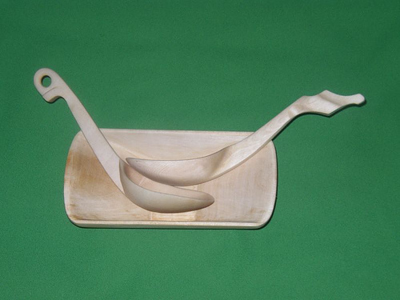
Домашняя утварь
Предметы домашнего обихода изготовлялись почти исключительно из местных материалов.
Посуда, мебель, игрушки да и сами дома часто делались из дерева. У каждого мужчины был свой нож и учиться обращаться с ним мальчики начинали очень рано. Для нас привычное, что движется нож, зажатый в пра­вой руке, у ханты же нож неподвижен, а подвижна об­рабатываемая деталь — будь то топорище, сосновая дранка, лыжная палка или что-то еще. Хантыйский нож очень острый, с односторонней заточкой: для работаю­щего правой рукой — справа, для левши — слева. По­работав ножом несколько минут, мастер подтачивает его, поэтому точильный камень всегда при нем.
Огромное количество вещей делалось из бересты. Каждая семья имела множество берестяных емкостей разной формы и назначения: плоскодонные сосуды, кузова, коробки, таба­керки и т. д. О заготовке и обработке бересты тобольский краевед Гр. Дмитриев-Садовников написал в начале XX в. спе­циальную статью60. Для утвари бересту заготавливали женщины, а для покрытия жилища — мужчины. Ее снимали трижды в году: весной по насту, в пору цвете­ния шиповника и осенью, когда опадает лист. Выбирали березы, растущие в глубине леса среди высокого осин­ника, где они стройнее и имеют от корня высокий и гладкий ствол. Вначале ножом делали вертикальный надрез, углубляясь до луба, затем — два горизонталь­ных надреза по высоте снимаемой части. У надреза слегка отделяли ножом бересту от луба и отдирали ру­ками. В свертках ее уносили домой и обрабатывали в зависимости от назначения. Для посуды, охотничьих манков, поплавков и т. п. с бересты удаляли белую пленку и разрезали на куски нужной формы. Для покрытия жи­лищ, лодок и на пологи нужно было сшить большие полот­нища и требовалась гибкая, эластичная береста. Для этого ее проваривали в воде и даже рыбьем жиру, поставив свертки в большой котел и накрыв сверху мхом и пихтовой корой. Кипятили на костре не менее дня, и такую на­грузку выдерживали, не прогорая, лишь старинные котлы. Сшивали бересту,

Slide 3
пользуясь проколкой из ребра моло­дого оленя или лося, а позднее — обычным шилом. Шов выполнялся пластинками из черемухового прута.
Берестяные изделия хантыйских мастериц вызывают восхищение разнообразием форм и украшений. Плоско­донный водонепроницаемый сосуд с низкими стенками был вместилищем для сырой рыбы, мяса, жидкостей. Для сбора низкорастущих ягод пользовались кузовками, носимыми в руке, а для высокорастущих — подвешен­ными на шею. Переносили ягоды, другие продукты и да­же детей в большом заплечном кузове. Для сухих про­дуктов, хранения посуды и одежды женщина шила мно­жество коробок — круглых, овальных, подпрямоугольных, от крошечных до размера с кадку. В Среднем Приобье стенки коробок делали не только из бересты, но и из коры пихты. В южных районах умели изготовлять туеса из целого сколотня, снятого с березового обрубка, а также коробки из берестяных пластин с зубчатыми краями. Оригинальны овальные табакерки, напоминаю­щие солонки венгров. Из бересты же делали и сита для просеивания муки.
Применялось девять способов орнаментации этого материала: выскабливание (процарапывание), тиснение, ажурная резьба с подкладным фоном, аппликация, рас­крашивание, профилировка краев, накалывание, нанесе­ние узора штампом, сшивание различно окрашенных кусочков бересты. В узорах по бересте наиболее полно выражено все многообразие орнаментального искусства ханты: его структуры, композиции, стилистики, семан­тики. Здесь мы находим прямолинейное и криволиней­ное исполнение, симметричное и асимметричное распо­ложение, частичную и полную орнаментацию предмета, построение по прямоугольной и косоугольной сетке, бордюры и розетки, узоры с названиями и без них.
Многообразные орнаментированные изделия были почти исключительно делом женских рук. Особенно лю­бовно украшались колыбели, недаром в хантыйской сказке говорится: «Мать сшила ему колыбель из бере­сты, украшенную ногастыми зверями, сшила ему колы­бель, украшенную крылатыми зверями». Главной фигу­рой здесь была глухарка, охраняющая душу ребенка, пока он спит. Наносили и другие изображе­ния — соболя, рога оленя, медведя, крест. Художественной обработкой дерева ханты занима­лись меньше.

Slide 4
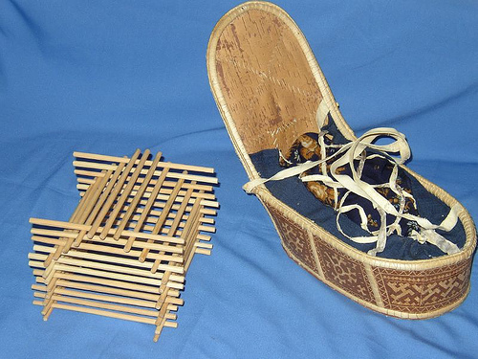
Это была мужская работа. Строгими рез­ными узорами украшали табакерки, коробочки, женские кроильные доски и выбивалки снега, ступки для табака и курительные трубки, пряслица, культовые молоты. Кроме плоскостной резьбы применялась ажурная — на крюках и цепях для подвешивания колыбелей, женских веслах и рукоятках черпаков. В сквозные прорези на этих изделиях вставляли погремушки. В фольклоре можно встретить упоминание о «большой лодке, изукра­шенной изображениями птиц, которую князь города бе­рет с собой в день войны». Такие же узоры, как на де­реве, вырезывали мужчины и на изделиях из кости, ро­га — на наконечниках стрел,
мерках для пороха, пластинках для защиты руки от удара тетивы при стрельбе из лука, деталях оленьей упряжи, пряжках и подвесках мужских поясов, рукоятках скреб­ков для обработки шкур, рукоятках берестяных ведерок, табакерках, пряслицах.
Оригинальны были коробки и тарелки, плетенные из корней кедра или из расщепленных веток черемухи (сарги). Из привозной посуды ценилась котлы и фаянсовые чайные чашки. В мешках и сумках разных размеров, сшитых из шкур и тканей, хранили одежду и мелкие предметы. Женщина имела игольник и нитки из сухожилий. Необходимой принадлеж­ностью в хозяйстве были стружки, которыми вытирали посуду, лицо и ру­ки, перекладывали бьющуюся посуду, использовали их и как гигроскопи­ческий и перевязочный материал. Наструганные и измельченные гнилушки подкладывали под ребенка в колыбель.

Slide 5
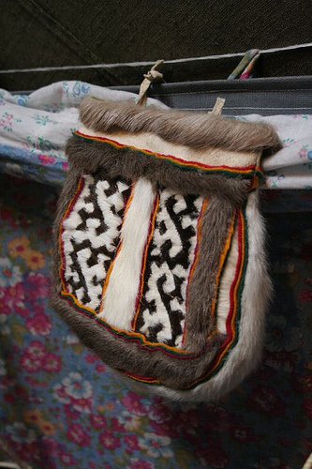
Шли в дело и травы. Тонкие пучки вейника, а в приполярной зоне и прутья связывали веревками из ивового лыка и получали циновки. Иногда сплетали по­лосы из травы ситника как тесьму или сухожильные ни­ти и вплетали для узора ивовое лыко, вымоченное до­черна в болотной воде. Полосы сшивали в полотнище и по краям обшивали кожей налима, выкрашенной в красный цвет. Был и более сложный способ изготовле­ния циновок — с помощью станка.
Одним из главных искусств было шитье, создание одежды. Подобное дело так же требовало собственных орудий труда. Шили покупными металлическими иглами, но преж­де пользовались самодельными из косточек ног оленя или белки, рыбьей кости. При шитье надевали на указа­тельный палец наперсток без донышка — самодельный костяной или покупной металлический. Иглы хранили в специальных игольниках из оленьих шкур либо из сук­на, хлопчатобумажных тканей. Их делали разной фор­мы, украшали аппликацией, бисером, вышивкой, снаб­жали приспособлением для хранения наперстка. В сказ­ках игольницам приписывалась волшебная сила: на них летали или переплывали моря. Наш поиск корней этого, казалось бы, малозаметного предмета привел к войлоч­ным коврам южных народов, у которых бытовала идея
ковра-самолета. Рукоделие женщина хранила в узорной берестяной коробке йиныль либо в сумке тутчан, сши­той из шкур и сукна, украшенной аппликациями и под­весками. Подвесок бывало так много, что они почти скрывали орнамент. Тутчан — очень дорогой для женщин предмет, он переходил от матери к дочери, либо мать шила ей новый к свадьбе. В других укра­шенных сумочках и мешках хранились обувь, одеж­да, сухие продукты и многое другое.

Slide 6
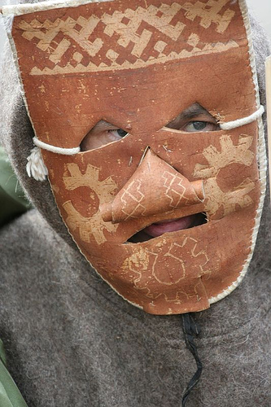
Изобразительное искусство
Рисунки хантов и манси обнаруживают много общего. Наибольшее развитие получил орнамент, в котором частично сохранились изображения животных, большей частью стилизованных. Большинство известных сюжетных рисунков XIX и начала XX в. относятся к числу бытовых. Тематические изображения угров в зависимости от назначения можно подразделить на следующие группы:
Картинное письмо (пиктография)
Пиктография, при полном отсутствии знакомства этих народов с письменностью, было единственным способом записи тех или иных событий. Сюжеты картинного письма отражали, главным образом, различные моменты хозяйственной деятельности, прежде всего охоту и рыболовство. Прежде всего отмечаются, так называемые "звериные знаки" на деревьях, наносимые охотником в месте, где был убит зверь. Зачастую животные изображались не полностью, а частично: вместо лося изображалась только нижняя часть его ноги с раздвоенным копытом.
Родовые и семейные знаки
Знаки принадлежали к роду (позже к семье), так называемые тамги или "знамёна", и носили у хантов ярко выраженный сюжетный характер. Угры мало заботились о художественных достоинствах подобного рисунка. Наиболее ранние из известных родовых знаков, имеющие сюжетный характер, относятся к XVII в. и представляют собой "подписи" неграмотных хантов и манси на разного рода документах. Этот знак был связан с именем рода и являлся, видимо, ни чем иным как изображением родового предка-тотема.

Slide 7
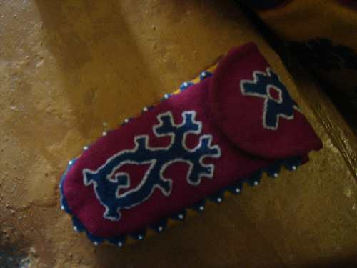
Изображения на изделиях
Предметы богато украшались орнаментом с наружной (стенки вёдер, коробок, крышки) или с внутренней стороны (тарелки, блюда).За немногим исключением, это относится к области женского декоративного искусства. Стиль характеризуется следующими внешними признаками: фигуры представляют собою либо силуэтные, либо контурные изображения, причём контурная линия в ряде случаев двойная; те и другие изображения подаются в геометризированных формах, построенных на прямых или кривых линиях или лентах. Сюжетами изображений (наиболее часто) являются: пеший человек, всадник; из птиц: тетерев, глухарь, куропатка, кулик, синица, рябчик,
кукушка, лебедь, ястреб, орёл; из животных: медведь, бобёр, рысь, выдра, олень, корова, лошадь, лягушка, змея; из фантастических существ: "мамонт", двуглавая птица; из предметов материальной культуры: юрта, пароход; из светил: солнце.
Татуировка
Татуировку нельзя целиком отнести ни к религиозному, ни к бытовому искусству. До сих пор социальное значение татуировки остается не ясным. Будучи искусством женским, татуировка и все связанное с нею считалось делом, в которое не должны были посвящаться посторонние. У хантов и манси женщины скрывали значение татуировки даже от своих родственников мужчин, они не объясняли им с какой целью татуируют на теле фигуру парящей птицы - одного из наиболее распространенных мотивов угорской татуировки.
У хантов и манси татуировались оба пола. Мужчины чаще всего наносили на тело знак принадлежности к роду, позднее - семейный знак, заменявший подпись. Женщины покрывали себя фигурами орнаментального характера, а также наносили на кисть руки изображение птицы, с которым были связаны представления религиозного характера.

Slide 8
Татуировкой покрывались руки, плечи, спина и нижние части ног. Женщины были татуированы значительно обильнее мужчин. Инструментов для татуировки служила щучья челюсть, замененная в последствии на обычную швейную иглу. Места уколов натирались сажей или порохом, в следствии чего узоры приобретали синеватый оттенок. В настоящее время татуировка среди хантов и манси встречается крайне редко.
Изображения религиозного содержания
Изображения религиозного содержания можно было встретить прежде как на предметах культа, так и на некоторых предметах хозяйственного и бытового назначения. К первым относились изображения на деревянных гробах, на жертвенных покрывалах, на шаманских рукавицах; ко вторым - фигуры на калданных камнях, на костяных напальниках и на рукавицах, надевавшихся во время медвежьих праздников. Но все эти изображения были немногочисленны.
Орнаменты и картина мира
Слово «орнамент» происходит от латинского ornare – украшать. Однако было бы неверно, говоря об орнаментах, сводить все к украшательству. Почти всегда несложные знаки, которые воспринимаются нашим просвещенным взором как кружки, волнистые линии, зигзаги или крестики, на самом деле имели для создателей этих композиций совсем другое значение.
Извилистая линия часто была символом воды – необычным веществом с таинственными свойствами, одной из первостихий мира. Кружок представлял собой солярный (солнечный) знак. Крест нередко был оберегом, противодействующим силам зла. Орнамент с подобными знаками придавал вещи особый смысл, как бы погружал ее в ткань сложных взаимоотношений человека и мира в рамках определенной картины мира.
Однако, человечество «взрослеет» и время веры в мистическое значение древних символов и в их реальную силу прошло. Мы знаем о древних мифах, но не верим в них. С утратой веры в магическую силу знаков из орнаментов стал улетучиваться их сокровенный смысл, и они действительно, стали превращаться в один из элементов декора.

Slide 9
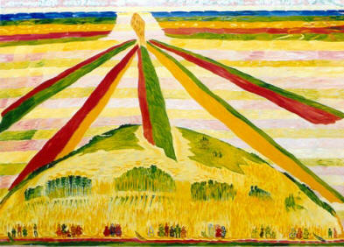
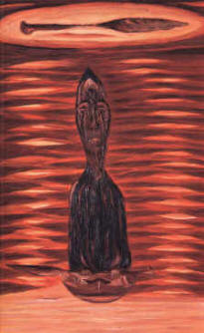
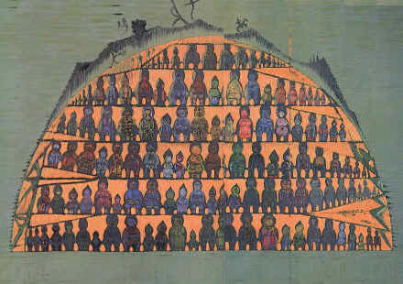
Тем не менее, есть еще места на Земле, в том числе и в России, где «записанная» орнаментами картина мира еще воспроизводится, живет в людях и предметах, а значит, созданные в рамках этой картины мира орнаменты не утратили свою силу, сокровенный смысл и значение. Одно из таких мест – поселения
малочисленных народов Севера, Сибири и Дальнего Востока России, в частности, народов ханты и манси, проживающих на территории Ханты-Мансийского автономного округа – Югры. В нашем курсе речь пойдет о хантах Казымского Приобья.

Slide 10
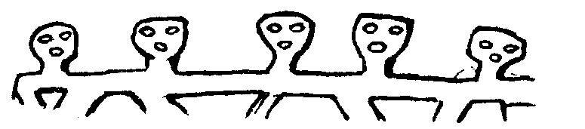
Хантыйские орнаменты: общие сведения
Изучением орнаменты занимаются многие: археологи, этнографы, историки, искусствоведы. Они используют различные материалы и методики. Нередко результаты их трудов оказываются труднодоступными широкой публике – они разбросаны в виде публикаций по малотиражным сборникам, журналам, монографиям. Найти их и познакомиться с ними стоит немалого труда. Тем не менее, интерес к знаковой системе орнамента и стоящей за ней картине мира, высок – потому нами и было принято решение создать этот курс.
Внутренняя структура орнамента имеет изобразительное, прикладное и семантическое начало. Узор всегда имеет прикладную сторону, он жестко связан с функцией предмета, на который он наносится, с его формой, материалом. И, наконец, любой орнамент имеет тот или иной смысл. Он может иметь прямой смысл письма, отражать своими ритмами в сложно-опосредованной форме реальные ритмы жизни, нести символические значения, закрепленные традицией. Все орнаменты имеют свои названия, весьма устойчивые, если принять во внимание обширную территорию их распространения. Для расшифровки смысла орнаментов привлекаются как объяснения мастериц, так и религиозно-мифологические представления, а также устойчивые фольклорные и бытовые выражения, так как в их основе – одна и та же система представления о мире. Представления о картине мира передаются от поколения к поколению, и осознается она лишь частично. Поэтому для расшифровки смысла орнаментов привлекаются также сновидения мастериц.
Большая часть названий узоров представляет собой «застывшие образы» тех или иных «идей», входящих в круг различных представлений и занимающих определенное место в сложившейся структуре картины мира.

Slide 11
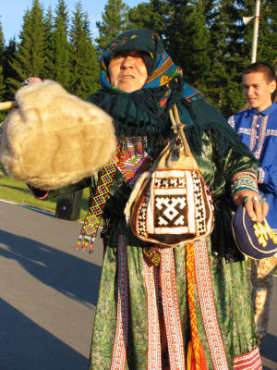
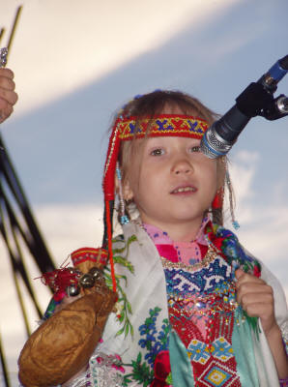
В основе орнаментальной системы ханты находятся два основных понятия: «след» и «изображение». Оба понятия восходят к охотничьему мировоззрению. Обнаружение следа зверя – это почти добыча, поэтому след сакрален. «След» задает бордюрную организацию орнамента. Если сакрален след, то сакральны и части тела животного, которые его оставляют. У хантов, живущих традиционной жизнью, можно встретить гирлянды из высушенных «лапок» различных зверьков: чем их больше, тем удачливее охотник. Поэтому в названия мотивов орнамента часто
входят слова «лапки», «коготки», «ступня». В непрерывных бордюрах строго соблюдался принцип синонимии фона и узора. Другая идея непрерывных бордюров – это «голова», множественностью голов создается изобилие. «Изображения» животного – это «следы» (отпечатки) его души.
Узоры. Птицы
Много изображений птиц – на детских и женских вещах. Эти изображения можно объединить в несколько подгрупп: «глухаря сна узоры», «чайки изображение», «трясогузки изображение», «двухголовая птица»,
и другие.

Slide 12
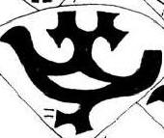
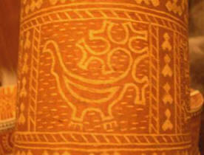
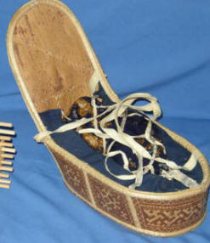
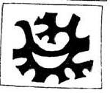
На спинку люльки против того места, где находится голова ребенка, обычно наносится «глухаря сна узор». Колыбельные начинаются так:
Сонный глухарь, птица,
Сюда прилетай, садись,
Пестрый глухарь, птица,
Сюда прилетай, садись.
Многие исследователи указывали на магическое значение «птицы сна». Смысл данного изображения в том, что одна из душ человека имеет вид птицы и может покидать во время сна тело. Изображение птицы служит вместилищем для души и удерживает ее на одном месте. «Без зубов ребенка душу держит еще Калтащ-мать, когда отпускает, душа где попало привычку ходить имеет, поэтому и делается для нее вместилище, иначе ребенок будет плохо спать.» Со временем, «пестрый глухарь» привыкает к конкретному человеку и повсюду следует за ним.

Slide 13
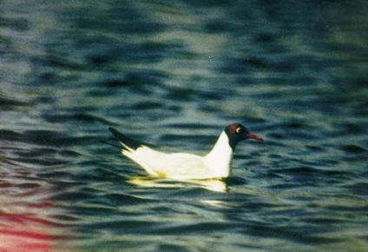
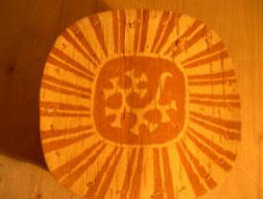
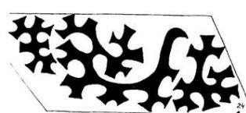
Образ чайки наполнен представлениями о духе стихий, бури, погоды вообще.

Slide 14
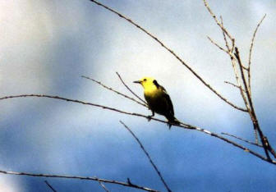
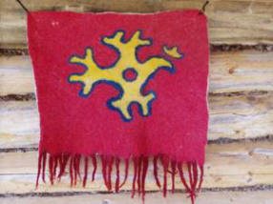

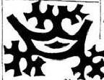

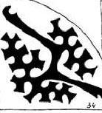
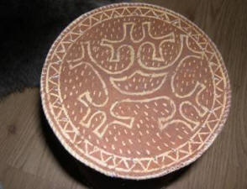
Трясогузка также связана с одной из душ человека. Ее название буквально на хантыйском "душу несущая птица". Трясогузка должна была после смерти человека подхватить душу и отнести ее в надлежащее место.
Двухголовую птицу называют также «двухголовый журавль», «безголовый журавль» или «двухголовый безголовый журавль». На вопрос, почему он двухголовый, обычно дают ответ «он на две стороны смотрит», т.е. способен одновременно охватывать своим взором все окружающее пространство, всезнающий и всевидящий; такими же способностями обладает и медведь. Журавль – один из главных персонажей Медвежьих игрищ, где он выступает в роли мстителя. Согласно священной песне, медведь разрушает гнездо журавля, уничтожает его птенцов и должен за это понести наказание. В заключительной сценке прилетает журавль, поет свою песню, затем начинает переворачивать стоящие перед медведем чаши с едой, сдирает с него украшения, ломает его домик и т.д.

Slide 15
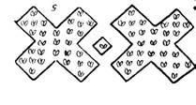
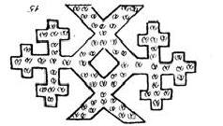
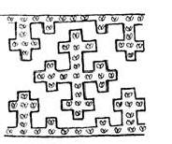

Элементы, мотивы и их значение. Крест. Змея
Крест. Крест встречается как в прямом, так и в косом исполнении. В настоящее время еще встречаются татуировки в виде креста на руках: чтобы охранять от боли и чтобы «от болезни укрыться». Вообще, крест несет охранительную функцию, играет роль границы между мирами.
Косой крест еще называют «собачья лапа». Значение косого креста – отграничение мира людей от враждебных сущностей иного мира. Например, последний идущий с кладбища должен положить на дорогу крест-накрест две палочки: считается, что душа умершего не сможет через них перешагнуть. Значение перекрытия (закрытия) сегодня проявляется и в достаточно нецелесообразном с практической точки зрения действии. На Казыме, во время каслания по глубокому снегу, в том случае, если нельзя пропустить стадо по какой-либо тропе (дороге), то ее перекрывают. При этом было бы проще взять две жерди и поставить их крест-накрест. Однако обычаем это запрещено, поэтому приходится рубить большое количество жердей и ставить их вертикально одна к другой. Запрет по отношению к крестообразно поставленным жердям объясняется тем, что ими навсегда перекроешь себе обратную дорогу.
В связи с крестом необходимо отметить особый способ завязывания узлов на умершем. Концы завязок, располагаясь перпендикулярно основному шнуру, как бы образуют крест.

Slide 16
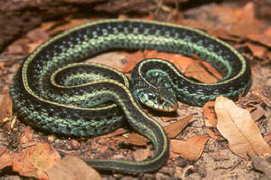
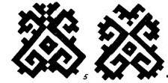
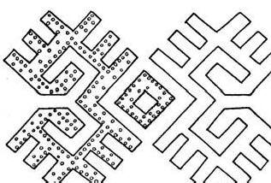
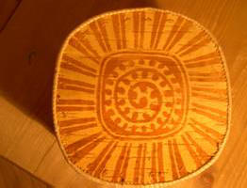
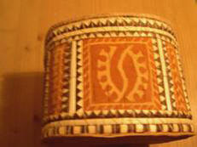
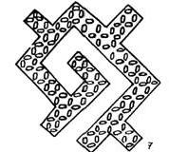
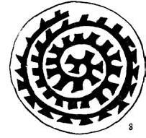
Змея. Эти орнаменты почитаются в связи с тем, что змей считают косами Казымской богини. Считается, что эти изображения способны «высосать болезнь», и их изготавливали в случае тяжелого недуга. Во сне увидеть змею или ящерицу – «болезнь глазами увидел», а это, в свою очередь, означает, что человек выздоровеет. Далее: русские говорят «гипнотизировать умеет», а по-хантыйски «змеиный рот имеет».
Далее, дождевые черви (земли корни) считаются жилами земли-Матери, жилами же являются и корни деревьев.

Slide 17
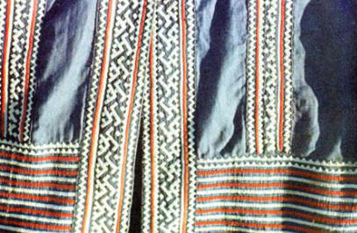
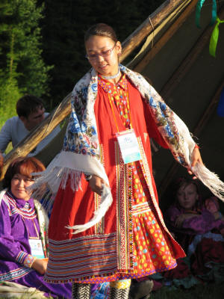
Элементы, мотивы и их значение. Прямая линия. Зигзаг
Прямая линия. Это простейший геометрический орнамент, очень распространенный элемент украшения одежды. Прямая линия – «прямой след», «прямой путь», «прямая тропа».
Зигзаг. Чаще всего присутствует на бересте, при аппликации тканью по ткани. Извилистая линия в центре изображения считается признаком жизни и живого существа. С зигзагом традиция связала понятие живого, одушевленного, за ним закреплена функция оживления неживого, охраны жизни, поэтому наиболее часто этот узор встречается на берестяных колыбелях как на спинке люльки, так и на ее бортиках. Наиболее сложные варианты зигзага расположены на широком сегменте люльки у ног ребенка, узор этот имеет специальное название «подошвы ног орнамент». Ветвистый зигзаг отождествляется с

Slide 18
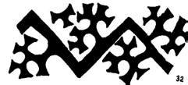


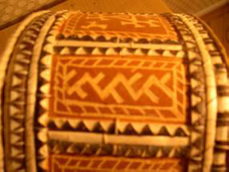
ветвистым деревом, а через него – на наполненность узора жизненной силой, на его охранительную роль («заслоняющий узор»).
И орнамент, и танец имеют общий элемент – «нув» (ветка, сучок). У орнамента это – часть узора, отходящая в сторону от зигзага. У танца – элемент движения. Считается, что чем ветвистее узор (танец), тем надежнее он может заслонить человека от бед и дать изобилие.
Спасительную функцию несут края рукавов, подолы, полы – края одежды вообще. За небольшим исключением на края одежды наносится зигзаг.
У северных хантов при рождении ребенка Калтащ наносит жизненный путь новорожденного на «украшенную золотом ветвь с семью изгибами, на вырезанную с золотом ветвь с семью изгибами», а на сакральном языке «изгиб» означает период жизни человека («жизни изгиб»).
Ветка – первый путь развития зигзага.
Второй путь – когда «на голове зигзага» появляется квадрат, поставленный на угол (ромб) и уголок. Квадратик в этом положении связывается мастерицами с понятием головы. Уголок называется по-разному: «конец стрелы», «плавник рыбы», «маленькая березовая ветвь», «уши маленького зайца».
Еще один путь развития зигзага – его разрыв на отдельные составляющие: «изгибы друг от друга отделились».

Slide 19
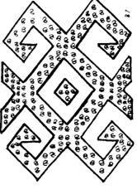

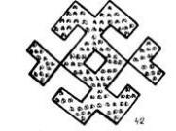
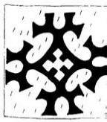
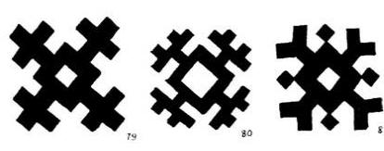
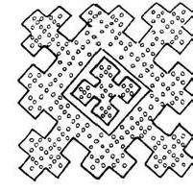
Элементы, мотивы и их значение. Ромб
Отдельно взятый ромб называют «сердца углубление», так же называют ряды ромбов на вязаных и бисерных изделиях. В зависимости от своего местонахождения в узоре ромб изображает жизненно важные органы «голову» и «сердце», кроме того он мыслится как «вместилище для души». На детской люльке существует ромбовидный сегмент, который тоже называется «сердца углубление», и на него запрещается наносить узор, чтобы «не испортить жизнь ребенку».
Существует много узоров с пустым внутри ромбом и отходящими от вершин «крючкообразными» отростками. Такие узоры называются «лягушка». Известен обычай почитания лягушки, «между кочек живущей женщины», «прыгающей женщины», которая способна дарить семейное счастье, облегчать роды. Изображение лягушки, вышитое бисером на платке, давало новорожденному здоровье, долголетие. В фольклоре с лягушкой связано представление о счастье, изобилии. Герой говорит: «Один угол дома пусть мехами переполняется, в другом углу лягушки пусть прыгают». В русской народной

Slide 20
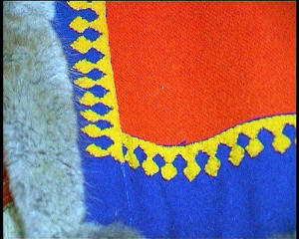
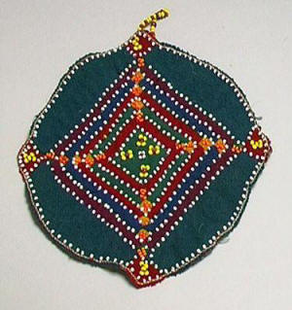
сказке царевна превращается в лягушку, надев лягушачью шкурку. Таким же способом принимают облик животных духи хантов.
Ромб как универсальный символ плодородия и чадородия связан с представлениями о Матери-Прародительнице, которая мыслилась и как Мать-Природа, и как Великая Женщина-Мать. Фигура ромба нашивается в плечевой части одежды, плюс два зигзага, расположенные по разные стороны от выреза груди, замыкаясь на его конце, образуют ромбы. Существует стойкое выражение «силу спины охранять, силу груди охранять».
Ромб является основой многих узоров: «жук», «солнышко», «мужика половина», «поленница дров», «ель», «мышь».
По сегодняшним представлениям хантов, жучков нельзя убивать – это наши бабушки и дедушки. После смерти одна из душ «уходит в виде маленького невидимого жучка».
Ель имела статус священного дерева. Ель с корнями и диском наверху символизирует мост, соединяющий Нижний и Верхний миры. Считается, что если по какой-то причине человек желает встретиться с лесным духом, то он, ночуя в лесу, во-первых, должен под спальное место постелить еловые ветки, а во-вторых, настрогать еловых стружек и также положить под себя.
В образе мыши священный дух Ем вож ики уничтожает все враждебные сущности Нижнего мира. Распространен сюжет, когда умерший герой появляется в образе мыши (иносказательно, «по земле ходящее животное», «мусора животное», «маленькая белка»), чтобы передать ту или иную информацию.

Slide 21

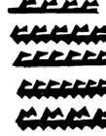

Элементы, мотивы и их значение. Треугольник
Треугольник в орнаменте (линия треугольников) имеет разные названия:
«бахрома», «щучьи зубы», «утиные выводки», «кедровая шишка» - если основание помещено горизонтально, а вершина направлена вверх;
«голова», «головы одна половина» - если вершина повернута вниз;
«топора лезвие» - если основание размещено вертикально.
Щука (в узорах «щучьи зубы», «пасть щуки», «щучья челюсть») – особая рыба. Согласно священной песне Казымской богини, из-за того, что ее муж изготовил «двусторонние» («неправильные») нарты, она ссорится с ними отрубает ему ноги. После этого она заклинает его быть духом в образе щуки, так что он может только плавать. Повсеместно щучьи зубы применялись для лечебных целей, в частности, для кровопускания.
Утка играет существенную роль в мифологии обских угров. Она выступает творцом мира, достает землю из глубин первичного Мирового океана. В марийском мифе строение мира осуществил селезень, доставший со дня моря ком земли; в мордовском варианте кусочек земли, из которого возникло все живое, достала утка (гоголь, нырок). В Волжской Болгарии на височных кольцах часто изображалась утка с золотым шариком в клюве. Согласно сегодняшним представлениям, во-первых, с уткой связано понятие изобилия. Во-вторых, утиная лапка служит игрушкой ребенку и в то же время является его оберегом.
Символические значение топора очень велико. Во-первых, он применяется во многих обрядах: свадебных, похоронных, на медвежьих игрищах. Во-вторых, топор обладает очистительной функцией: в целях ритуального очищения через него должны перешагивать женщины. В-третьих, он – непременный атрибут гадательного процесса определенной категории людей, у которых есть «топора знак». В фольклоре топор фигурирует как боевое оружие – достаточно ему приклеиться к врагу (его жилью), и тот будет побежден.

Slide 22
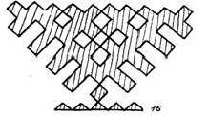
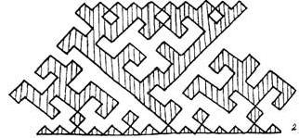

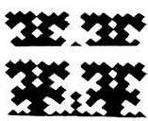
Элементы, мотивы и их значение. Уголок
Уголок лежит в основе многих значимых узоров орнамента. Можно назвать следующие узоры.
«Заячьи ушки» («уши маленького зайца»). Существует представление, что если снег падает большими хлопьями, то это Торум-отец на свою жену злится и рвет ее заячью шубу. В фольклоре сохраняется выражение «В шапку из зимнего зайца одетая най, в шапку из весеннего зайца одетая най». Заячья атрибутика присутствует и в родильном обряде.
«Конец стрелы». Значение этого узора объясняют так: «Вдруг кто-то в тебя стрелу выпустит». По сей день распространено мнение, что наслать на человека болезнь можно магическим путем – «послать стрелу». Поэтому необходимо всегда быть готовым к их отражению – держать собственные стрелы «взведенными». Стрелы являются защитой и от всех других злых существ.
«Маленькая ветка», «лисицы локоток», «заячья лапка». Основа более сложных узоров.
«Крылья чайки». Считается, что чайка – птица духа, управляющего тучами и грозой. На Медвежьем празднике основной (а иногда и единственной) атрибутикой духов, появляющихся в птичьем обличье, являются натуральные крылья какой-либо птицы, с помощью которых исполнитель имитирует полет. Вероятно по этой причине в названиях узоров встречается слово «крыло» как заместитель самой птицы.

Slide 23
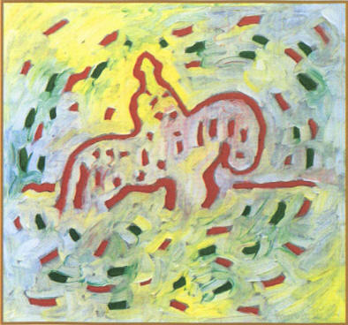
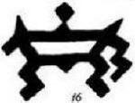

«Челюсть лошади». В фольклоре хантов встречаются крылатые кони, богатыри, умеющие их укрощать, облака черной пыли из-под копыт, зашивание врага в семь конских шкур и т.д. Боги наиболее высокого ранга восседают на лошадях.
«Маленького оленя рога». Это двойные «заячьи ушки» по узору. По смыслу, если человек имеет большое количество «рогатых оленей», то он защищен дважды: во-первых, это материальное благополучие (теплая одежда, еда), во-вторых, он всегда имеет возможность принести жертву и тем самым снискать расположение божества. Кусочки шкуры с ушей оленя, отрезаемые при нанесении на уши метки, женщины собирали в гирлянды и украшали ими игольницы («интимную» вещь). Их нужно было пришивать очень надежно, чтобы не растерять, иначе семья растеряет своих оленей. Таким образом, магически
женщина участвует в охране стада. Точно также, большое количество «рогов» на изделиях – это символ множественности оленей и в какой-то степени их «наколдовывание». Олень имеется в виду в смысле «самец-производитель», символ мужского начала.
Узор оленя должен символизировать землю, «наполненную оленями».

Slide 24







«Солнце» - «Солнце-най-матерь», дарительница силы, энергии для воспроизводства земной жизни. Часто рядом с основным узором соседствуют птицы или фон заполняют какими-либо простейшими элементами, что, по представлению мастериц, одно и то же. Штрихи возле солнца – это некие зародыши, семена жизни, следы их присутствия, из которых могут родиться «и человек, и животное, и растение». Узоры, отходящие от центрального круга – «солнца лучи», а небольшие выступы на окружности называются «невзорвавшаяся рука (луч)», т.е. еще не сформировавшиеся зарождающиеся лучики. Идея орнамента такова, что солнце дает жизнь, как настоящую так и будущую.

Slide 25








«Покинутое стойбище». В этом изображении узоры, отходящие от вершин четырехугольника – «оставленного стойбища дороги». По рассказам, в старину люди специально оставляли стойбища, чтобы создать еще один клочок удобренной земли, потому что на нем даже в самый неурожайный год вырастет крупная сочная ягода. Во всех случаях места, где ранее были стойбища, резко выделяются на фоне остальной местности, там более пышная, обильная растительность, хвоя на деревьях крупная и ярко-зеленая. Таким образом, близость конфигурации узоров «солнце» и «покинутое стойбище» объясняется их общей идеей – воспроизводство земной жизни
«Кедровая шишка»
шишка – это символ хантыйского человека или человека вообще. Шишка – это дом для орехов. Орехи – это семена новой жизни. Однако особое состояние ореха, то есть его способность к прорастанию, связано с наличием кедровок, так как именно они закапывают орехи в землю. Не исключено, что первоначально «шишка-человек» мыслилась как беременная женщина.

Slide 26

Орнаментированные изделия: материал и техника. Береста
Орнаментируются семь видов берестяных изделий:
заплечные кузова,
набирушки для ягод,
коробочки для хранения рукодельных принадлежностей,
дневная и ночная детские люльки,
женские ножны,
чаши для хранения мелких предметов и
табакерки.
Береста собирается весной, в мае, или осенью, в октябре, когда она легко отделяется от ствола и имеет коричневатый цвет. Узоры на такой бересте выскабливают острием ножа. Все узоры имеют определенный смысл и значение, являются оберегами. Значение каждого элемента мы рассмотрим подробнее в следующих частях нашего курса.

Slide 27



Орнаментированные изделия: материал и техника. Бисер и пряжа
Бисером украшают края воротника, вырез на груди, рукава, линию кокетки женского платья. Полосы несложных узоров из бисера нашивают на стане платья вдоль шва оборки подола, иногда в этом месте пришивают полоску контрастной ткани, расшитой бисером. Такие же полоски пришивают к подолу, рукавам, к вырезу на груди платья, к обеим полам халата из ткани. Бисером украшают игольницы, сумки, ниры.
Кроме того, существуют изделия, целиком изготовленные из бисера: нагрудные украшения («груди бисер»); нашейные украшения («горла лоскуток»); женские пояса; браслеты; кошельки.
Наиболее распространенными вязаными изделиями являются чулки и рукавицы. Традиционный хантыйский способ вязания такой: конец правой спицы продевают сквозь первую петлю под левой спицей. Первую петлю вместе со спицами пережимают большим и указательным пальцами левой руки. Правая рука при этом освобождается, подхватывает нить, а движением снизу вверх накидывает ее на правую спицу. И протягивает через петлю

Slide 28




Орнаментированные изделия: материал и техника. Мех и ровдуга (оленья кожа)
Узоры из меха встречаются на женской зимней одежде (сахе), на сумочках для хранения мягких вещей, на сумочках для рукодельных принадлежностях, женских кисах (унтовидная обувь), и бурках (укороченная унтовидная обувь).
Эти изделия украшаются орнаментальными полосами из меха, для украшения сумочек применяются розетки. В мозаичных полосах из меха, как правило, используются орнаменты с одинаковым узором и фоном (синонимия узора и фона).
Оленья ровдуга используется, главным образом, для шитья летней обуви нюки вей, кроме того, ровдужной полоской обшивается край отверстия меховых мешочков. Узор на ровдугу наносится растительной краской. Краситель готовят и березовой коры, а для получения желаемого оттенка добавляют чагу. В зависимости от количества добавки получают желаемые оттенки от светло до темно-коричневых. Орнамент наносят специальной заостренной палочкой, которая создает контур узора. Затем, при необходимости, орнамент закрашивают с помощью более широкой палочки, имеющей форму лопаточки.

Slide 29






Орнаментированные изделия: материал и техника. Цветная ткань и сукно
Традиционная женская одежда: платья (ернас), халаты (сах), мужские рубашки шьются из покупной ткани: сатина, ситца, шелка и искусственных материалов. Для нанесения узоров на одежду используется ткань или бисер. Техника орнаментации суконных изделий существенно отличается от орнаментации других видов цветной ткани. Наиболее богато орнаментируемым изделием из сукна является распашная женская одежда сак. Из сукна изготавливаются также: игольницы (иногда окаймленные мехом оленя); пояс для оленя; ритуальные шапки, рукавицы и богатырские пояса (для исполнителей песен духов-покровителей на Медвежьих игрищах); сумочки и сумки.

Slide 30
Литература:
сайт etnic.ru.

